Slide 2
5 5

Slide 3
2 5

Slide 4
3 1

Slide 5
4 2

Slide 6
1 5

Slide 7
5 3

Slide 8
1 4

Slide 9
2 3

Slide 10
3 2

Slide 11
1 4

Slide 12
4 2

Slide 13
5 5

Slide 16
Строение цветка.
Опыление.
Цель: Знать строение цветка
Знать особенности опыления

Slide 17
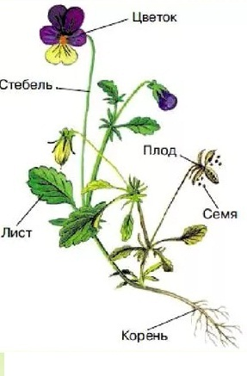

Slide 18
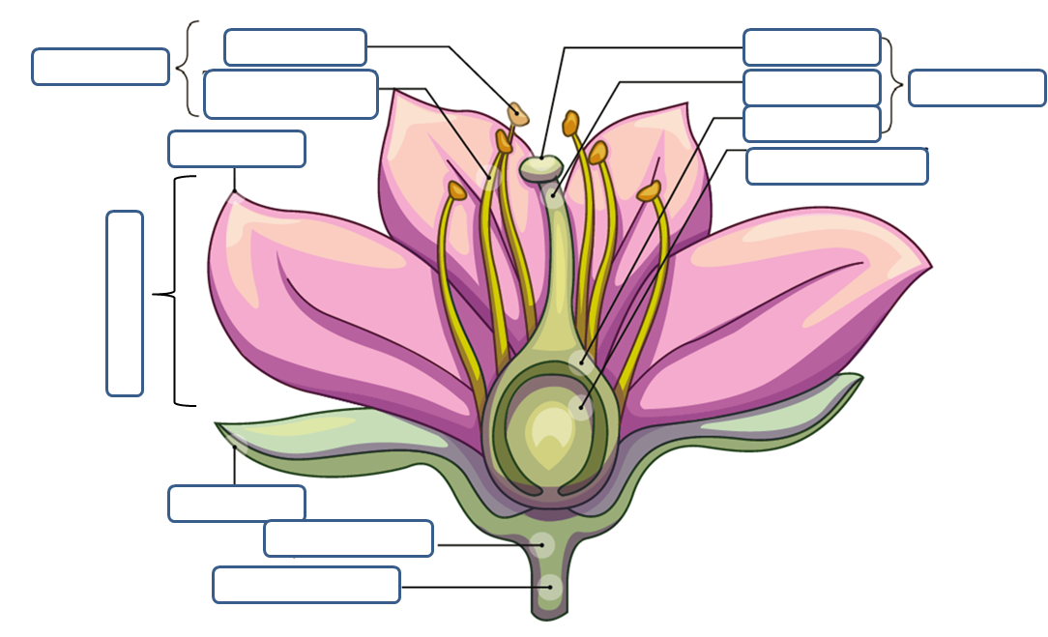

Slide 20
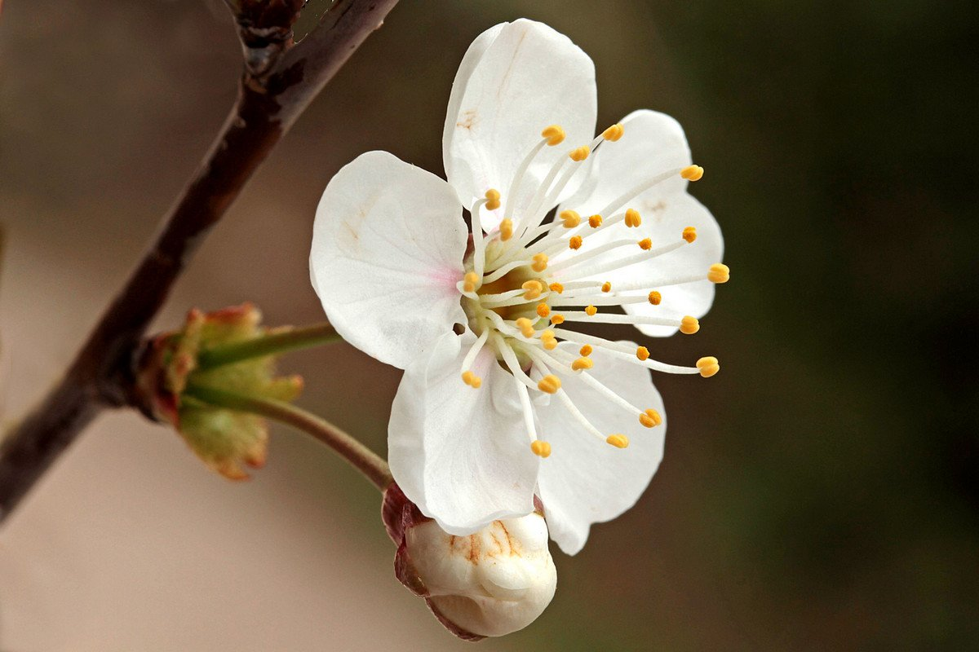
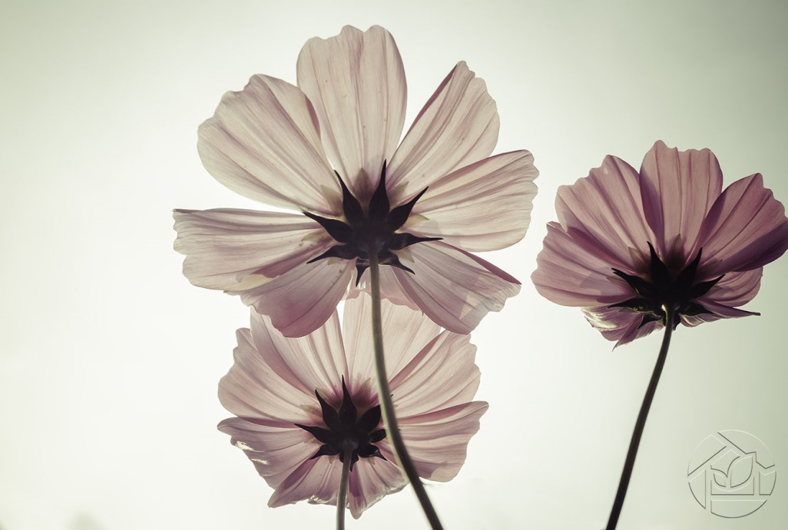
цветоножка
цветоложе

Slide 21
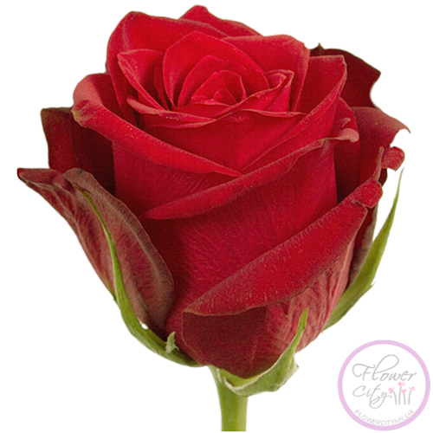
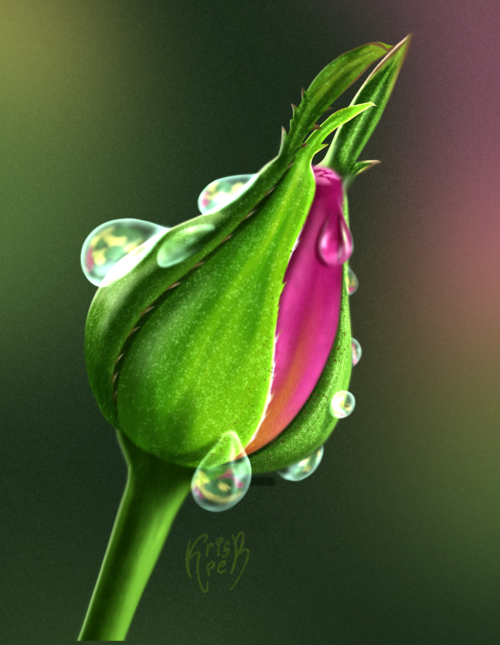
чашечка

Slide 22
лепесток
венчик

Slide 23
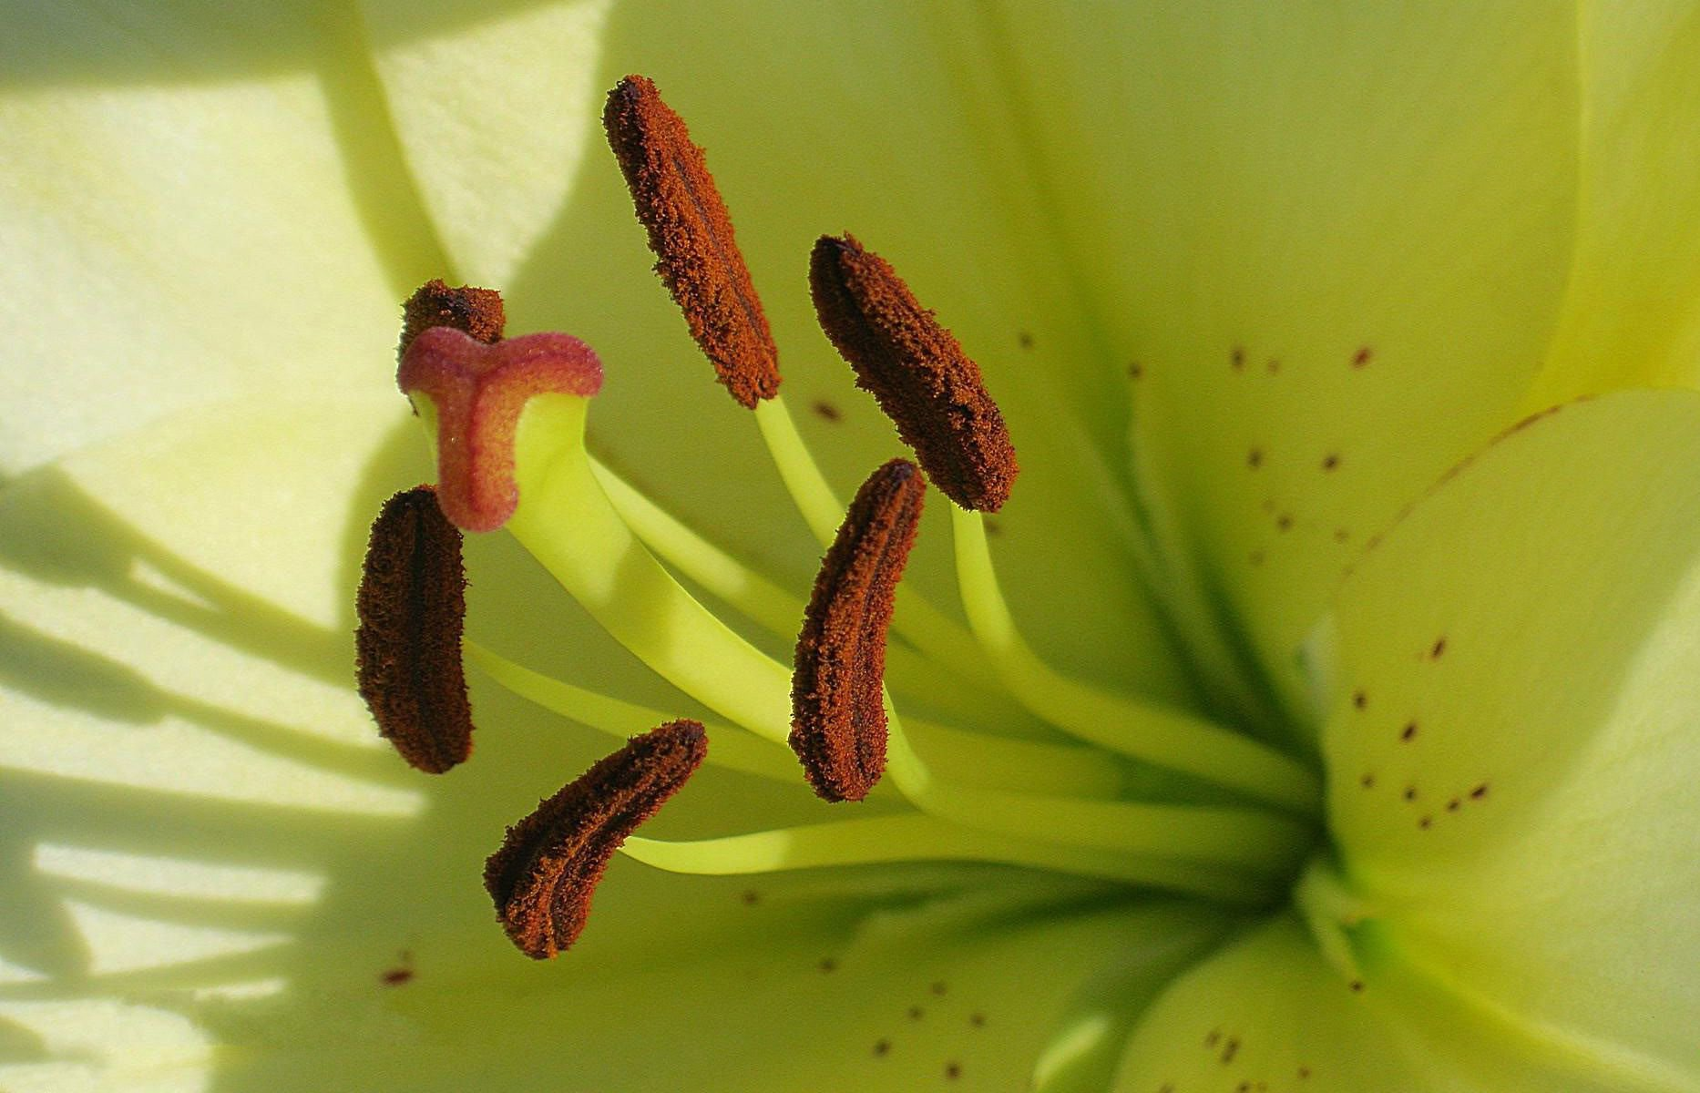

Slide 24
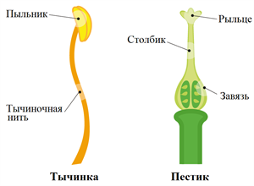
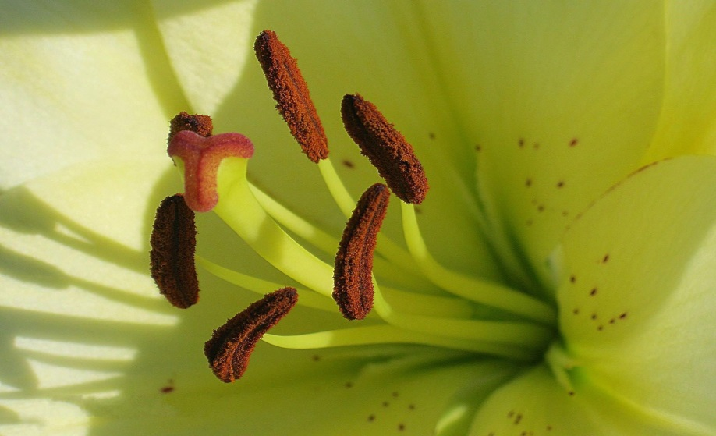

Slide 25
пыльник
рыльце
тычинка
тычиночная
нить
столбик
пестик
завязь
лепесток
семязачаток
венчик
чашечка
цветоложе
цветоножка

Slide 26
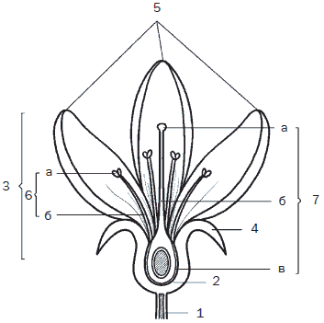
Подпишите строение цветка

Slide 27
Какие части цветка главные? Почему?

Slide 28
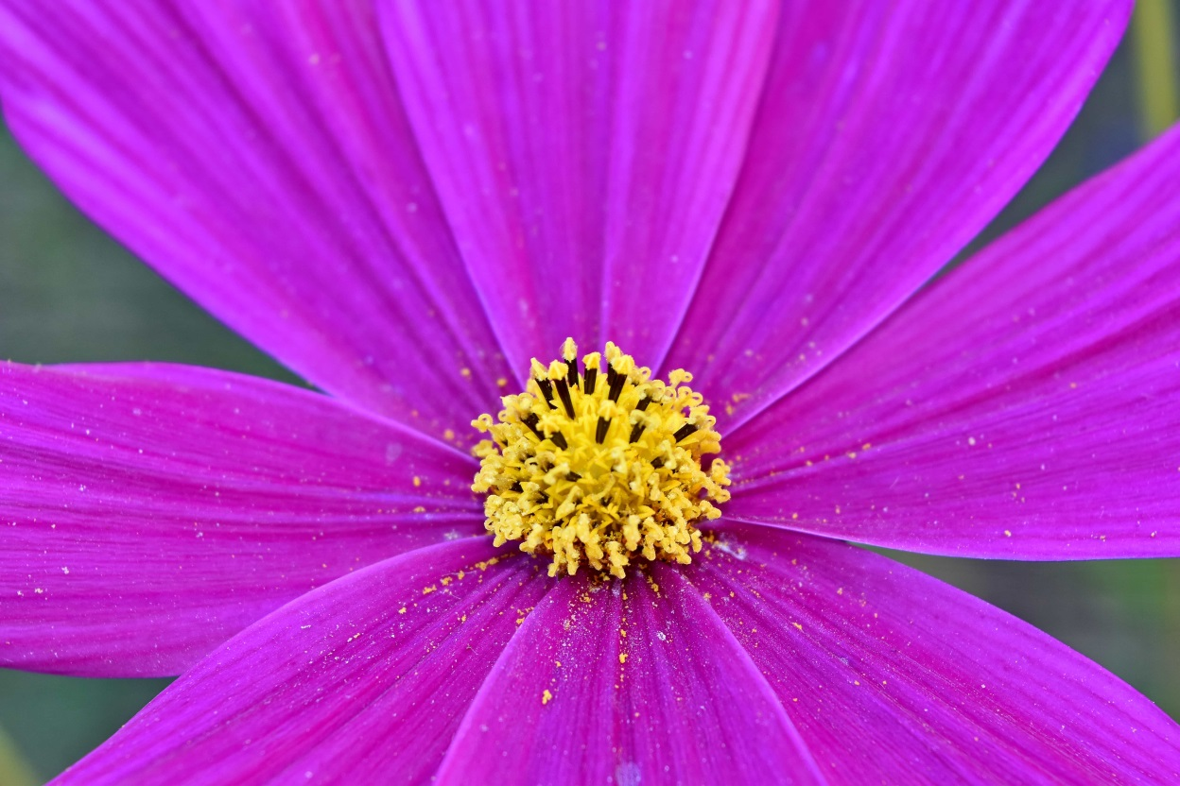
Опыление — это перенос пыльцы с тычинок на пестик

Slide 30
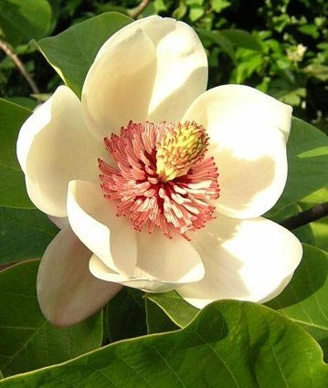
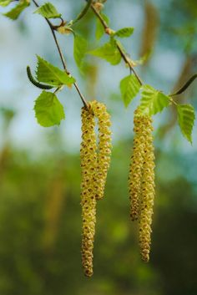

Slide 32
Разделите признаки
Цветки крупные и яркие
Цветки мелкие и невзрачные
Тычинки длинные, висячие
Пыльца мелкая и сухая
Пыльца крупная, липкая
Пыльцы образуется много
Пыльцы образуется мало
Рыльце пестика пушистое
Рыльце пестика липкое
Есть нектар
Есть запах
Сирень, черемуха, роза
Береза, дуб, кукуруза

Slide 34
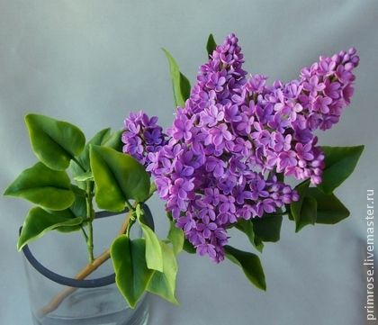
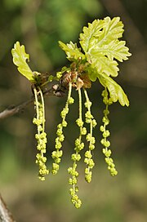
Цветки крупные и яркие Цветки мелкие и невзрачные

Slide 35
Тычинки длинные, висячие

Slide 36
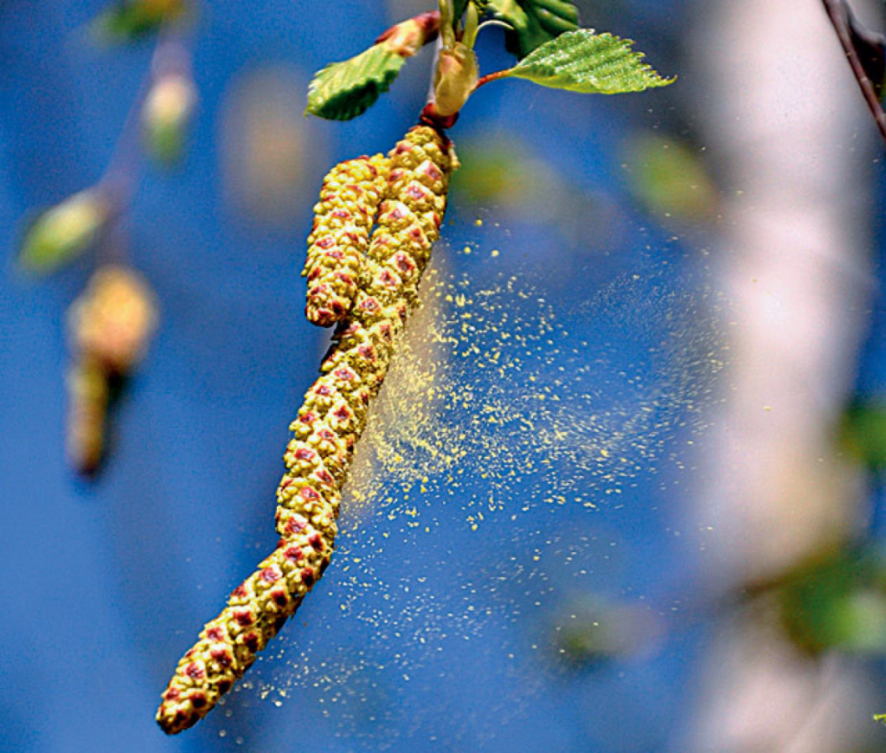
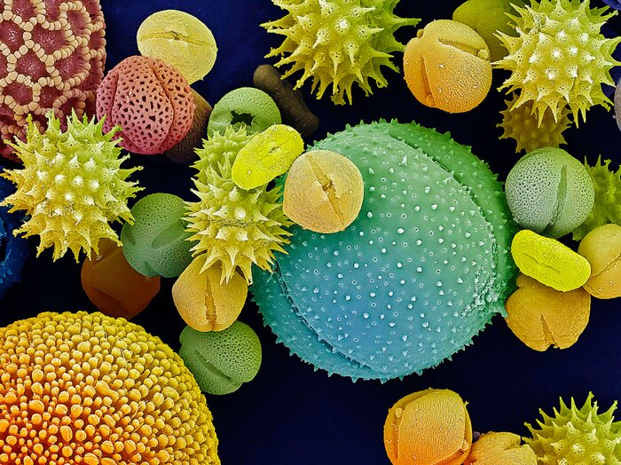
Пыльца мелкая и сухая Пыльца крупная, липкая

Slide 37
Пыльцы образуется много Пыльцы образуется мало

Slide 38
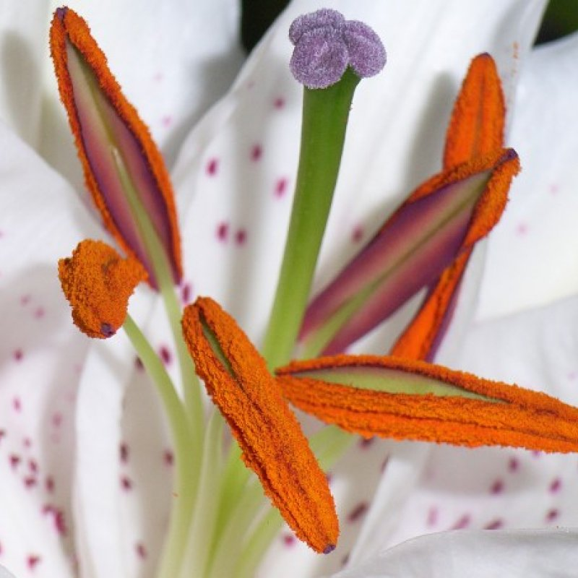
Рыльце пестика пушистое Рыльце пестика липкое

Slide 39
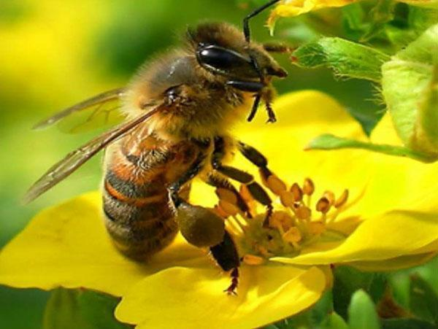
Есть нектар Есть запах

Slide 40
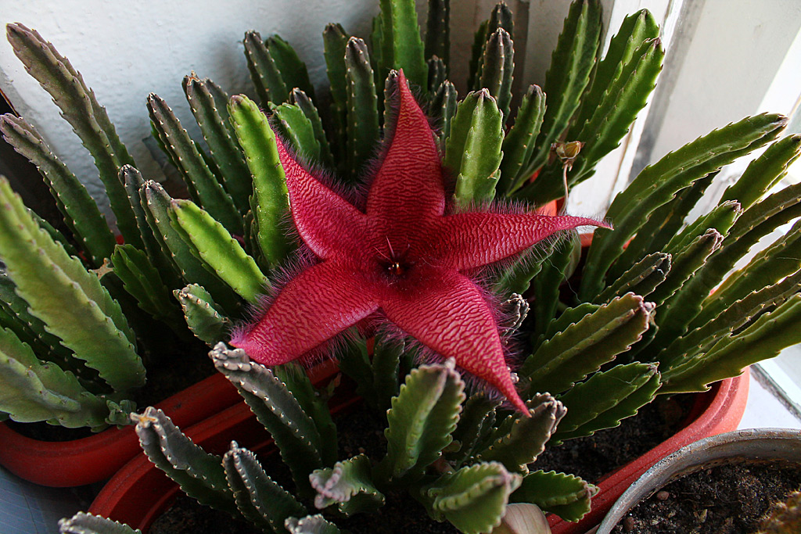
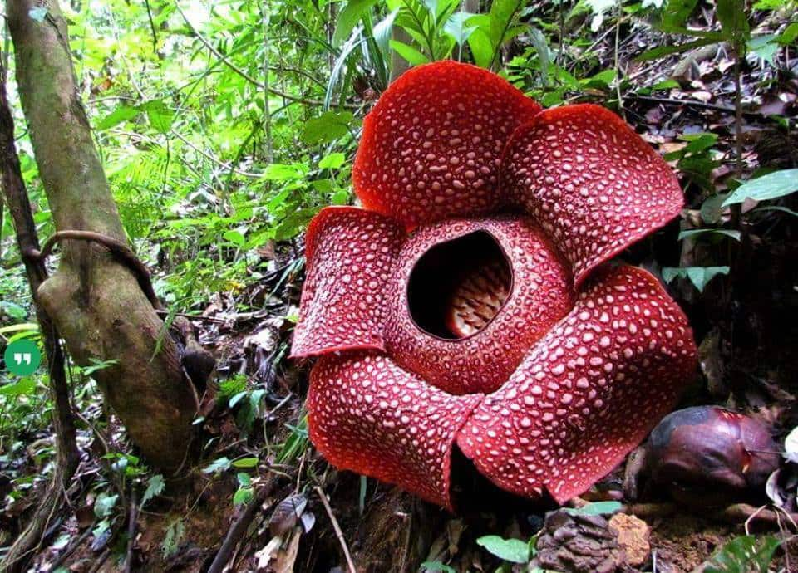
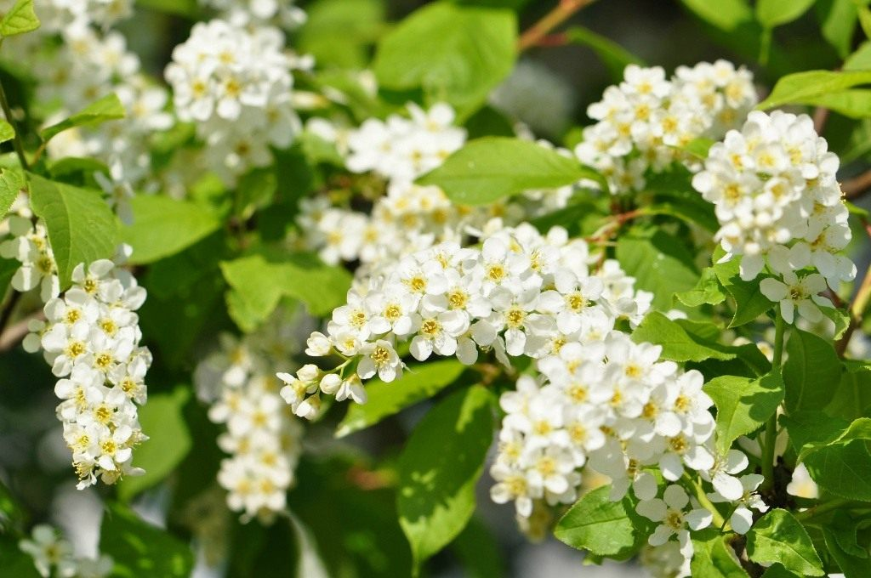
Есть нектар Есть запах

Slide 41
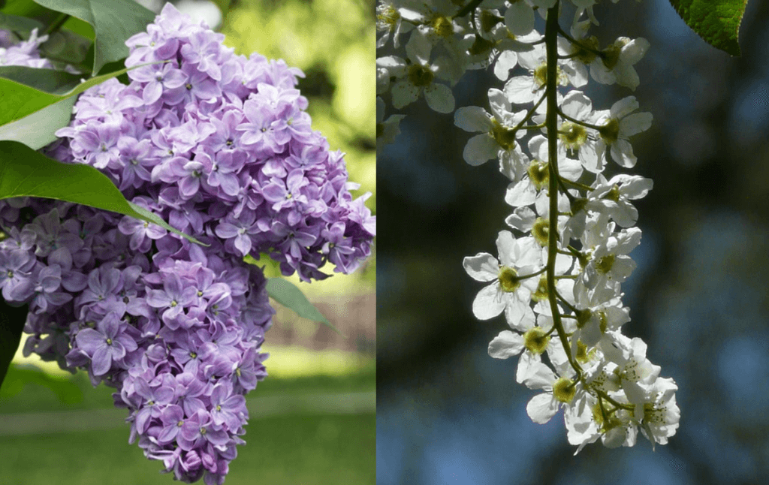
Сирень, черемуха, роза

Slide 42
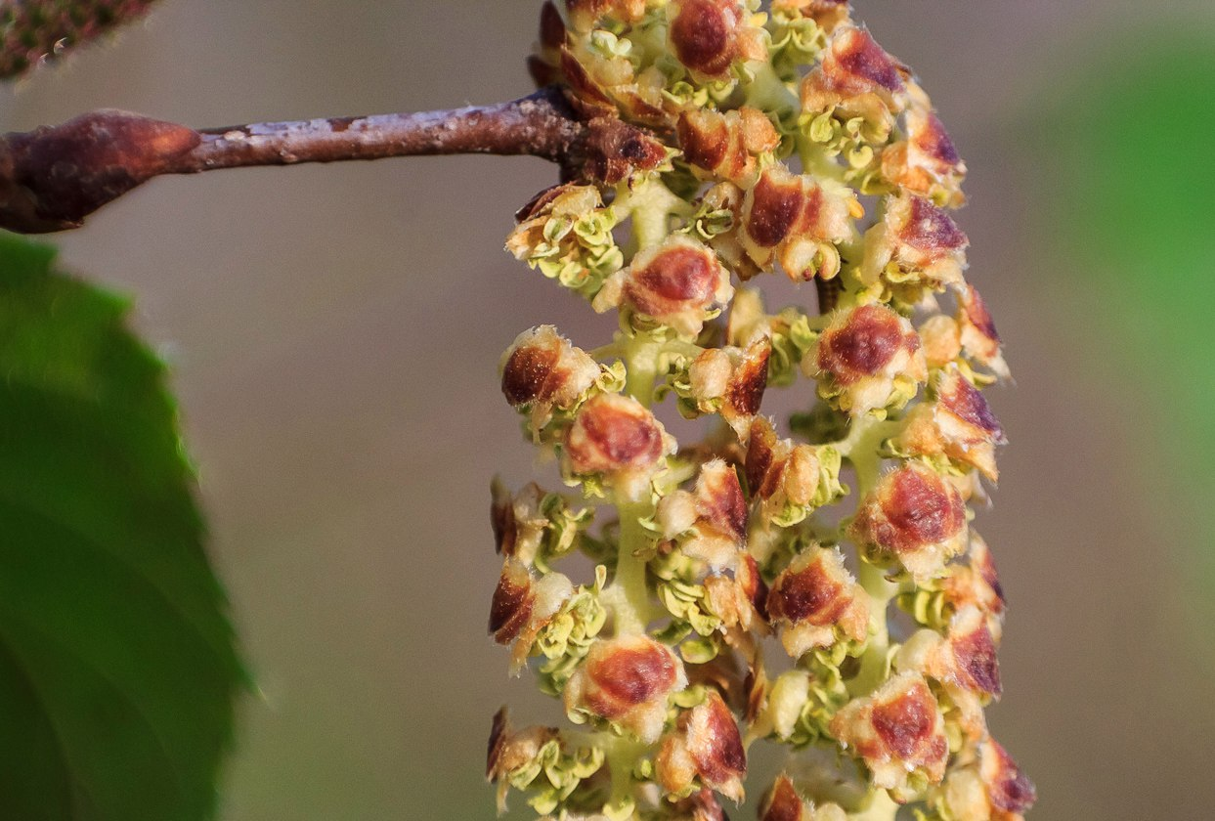
Береза, дуб, кукуруза

Slide 43
Строение цветка.
Опыление.
Цель: Знать строение цветка
Знать особенности опыления

Slide 45
Домашнее задание
§54
Подписать строение цветка
Презентация «Растения Красной книги РК» (по желанию)

